Slide 1
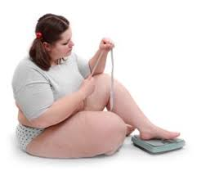
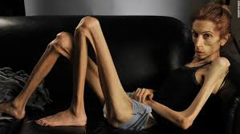
ENERGETICKÁ ROVNOVÁHA
8. ROČNÍK PŘÍRODOPIS

Slide 2
Hezký den osmičko, dnes se podívejte na prezentaci o energetické rovnováze, navážeme tak na minulé učivo. Nezapomeňte si udělat zápis do sešitu a pro prohloubení učiva se můžete něco dozvědět v učebnici na str. 84-85
Hezký den
Š.P.

Slide 3
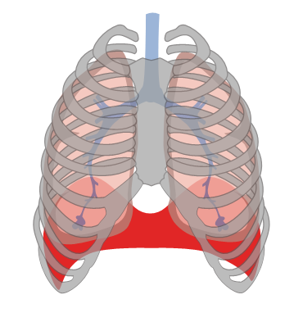

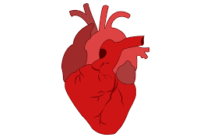
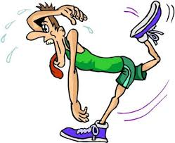
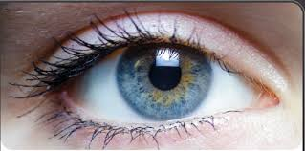
ENERGETICKÁ ROVNOVÁHA
Lidské tělo potřebuje přísun energie – udržení základních životních funkcí
BAZÁLNÍ METABOLISMUS: minimální množství energie potřebné k životu
Jak zjistím hodnotu bazálního metabolismu?
= lze určit v klidu, hned po probuzení, pokud bude člověk na lačno, ležet na lůžku ve vytopené místnosti

Slide 4


Spotřeba energie se zvyšuje:
Vykonává-li člověk nějakou činnost
Lidé lehce pracující v sedavém zaměstnání spotřebují denně asi 11 500 kJ.
Lidé těžce pracující - denní spotřeba i přes 20 000kJ

Slide 5
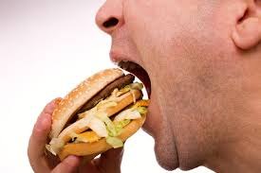


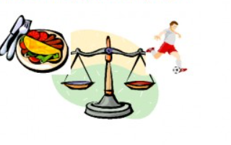
ENERGETICKÁ ROVNOVÁHA
Příjem energie (z potravy) = výdej svalovou činností
=

Slide 6
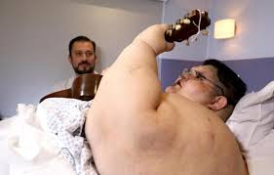
Rozložení příjmu energie
Během dne jídlo rozdělit do 5 menších porcí
S větším energetických příjmem vždy zařadit potraviny v první polovině dne
Večer jen lehká strava
Pokud není výdej energie (nemoc, úraz) – nutnost omezit přísun energie

Slide 7
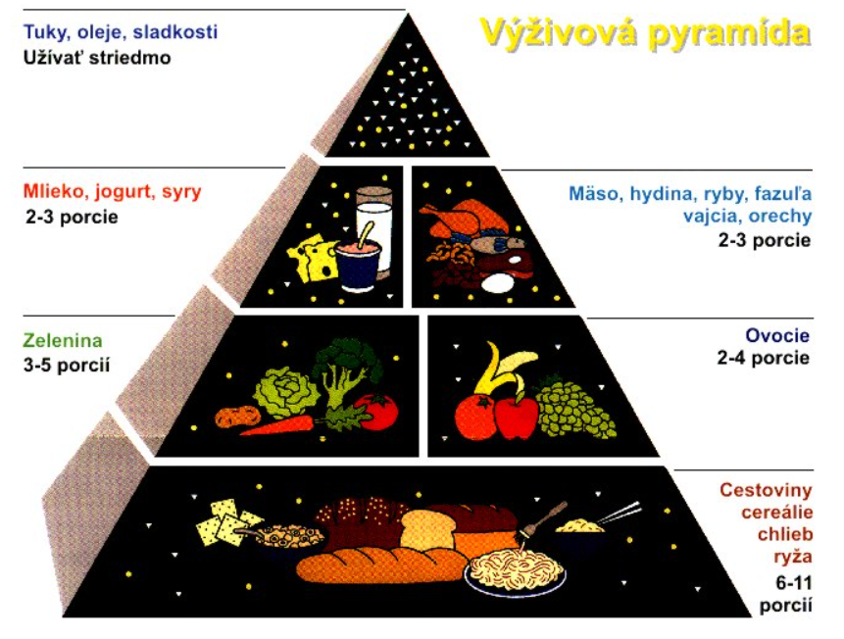
Potravní pyramida
Pomáhá určit, zda je potrava vyvážená
Potraviny v dolní části vyhledáváme
Potraviny v horní části omezujeme!

Slide 8
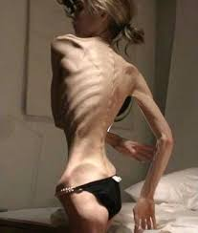
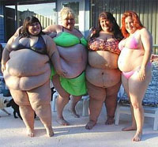
Potravní NEROVNOVÁHA
Příjem energie < výdej – podvýživa = slabost, únava, růstové poruchy, snížená odolnost proti nemocem apod.
Příjem energie > výdej – obezita = menší pohyblivost, trpí klouby, srdeční choroby, vysoký krevná tlak

Slide 9
Zápis do sešitu:
ENERGETICKÁ ROVNOVÁHA
Lidské tělo potřebuje přísun energie – udržení základních životních funkcí
BAZÁLNÍ METABOLISMUS: minimální množství energie potřebné k životu
Určení bazálního metabolismu:
= lze určit v klidu, hned po probuzení, pokud bude člověk na lačno, ležet na lůžku ve vytopené místnosti
Příjem energie (z potravy) = výdej svalovou činností
Potravní pyramida udává poměr jednotlivých složek potravy tak, aby byla plnohodnotná a vyvážená, Nevyrovnaný příjem a výdej látek způsobuje poruchy ve výživě – a) podvýživu
b) obezitu

